Slide 1
Выборы президента школьной Республики «Содружество»
КАНДИДАТ Казакова Олеся Владимировна
Ученица 9а класса

Slide 2
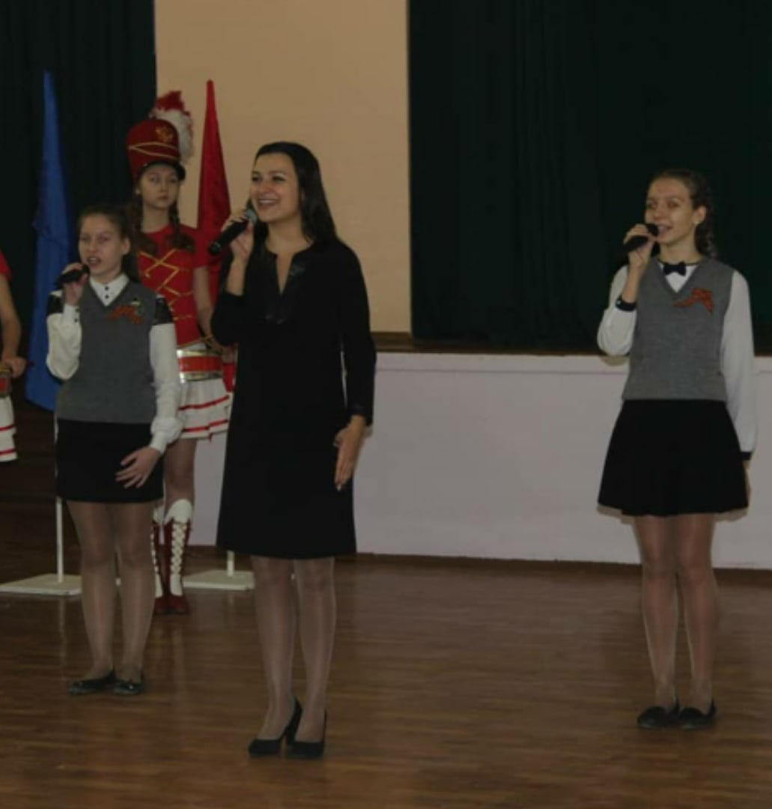
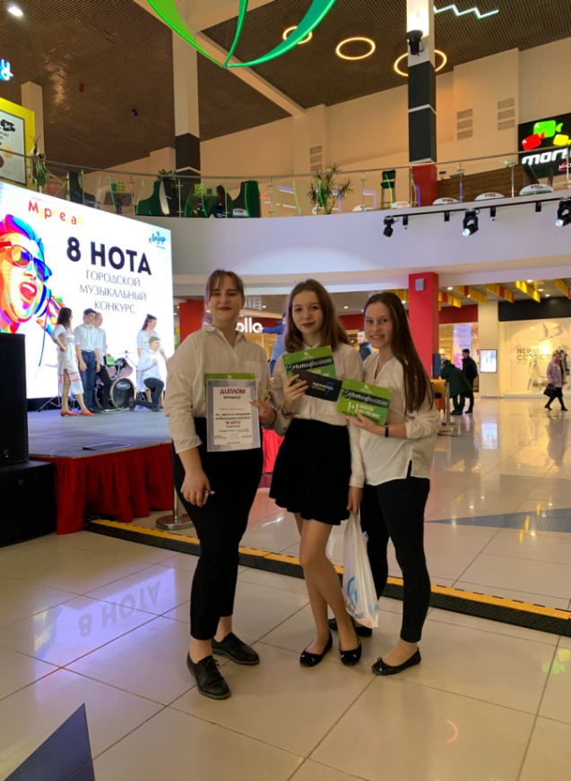
Моя деятельность
Я – активный участник творческих мероприятий. Моя основная деятельность – это ансамбль гимназии и ансамбль «Ветер перемен» при Дворце культуры Тракторозаводского района

Slide 3
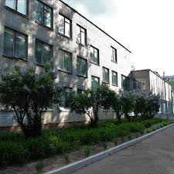
Школьный процесс обучения принёс мне много жизненного опыта. Он выразился не только в учебе, но и в межличностных отношениях с учителями и разными учениками нашей школы.

Slide 4
Имея жизненный опыт, желание и инициативу создавать что-то новое для нашей школы, что сделает наш процесс обучения лучше и интереснее, привели меня к моей мечте – стать Президентом школьной республики «Содружество».

Slide 5
Мой основной проект «Город Профессий»
Проект состоит из двух частей:
1) для начальной школы;
2) для учеников 8-11-х классов.
Данный проект поможет ученикам узнать свои способности и раскрыть свои таланты, выбрать себе профессию и узнать много нового о направлении.

Slide 6
Мои цели (кроме проекта)
1) объединить учеников нашей школы в единое целое с помощью разных мероприятий;
2) уделить внимание здоровью учеников, как физическому, так и психологическому, ментальному;
3) возобновить собрания школьного парламента для эффективной работы нашего содружества;
4) создать школьное телевидение (наше собственное СМИ);
5) быть ближе с учениками и стараться вместе с ними делать наш процесс обучения более интересным и приятным.

Slide 7
Я и моя будущая команда будем делать всё возможное для реализации целей и активной работы.
Прошу проголосовать за меня, как за сильного лидера и интересную личность!

Slide 8
Спасибо за внимание!

